Slide 1
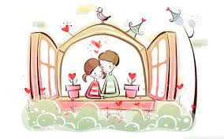
我愛我家（五）

Slide 2
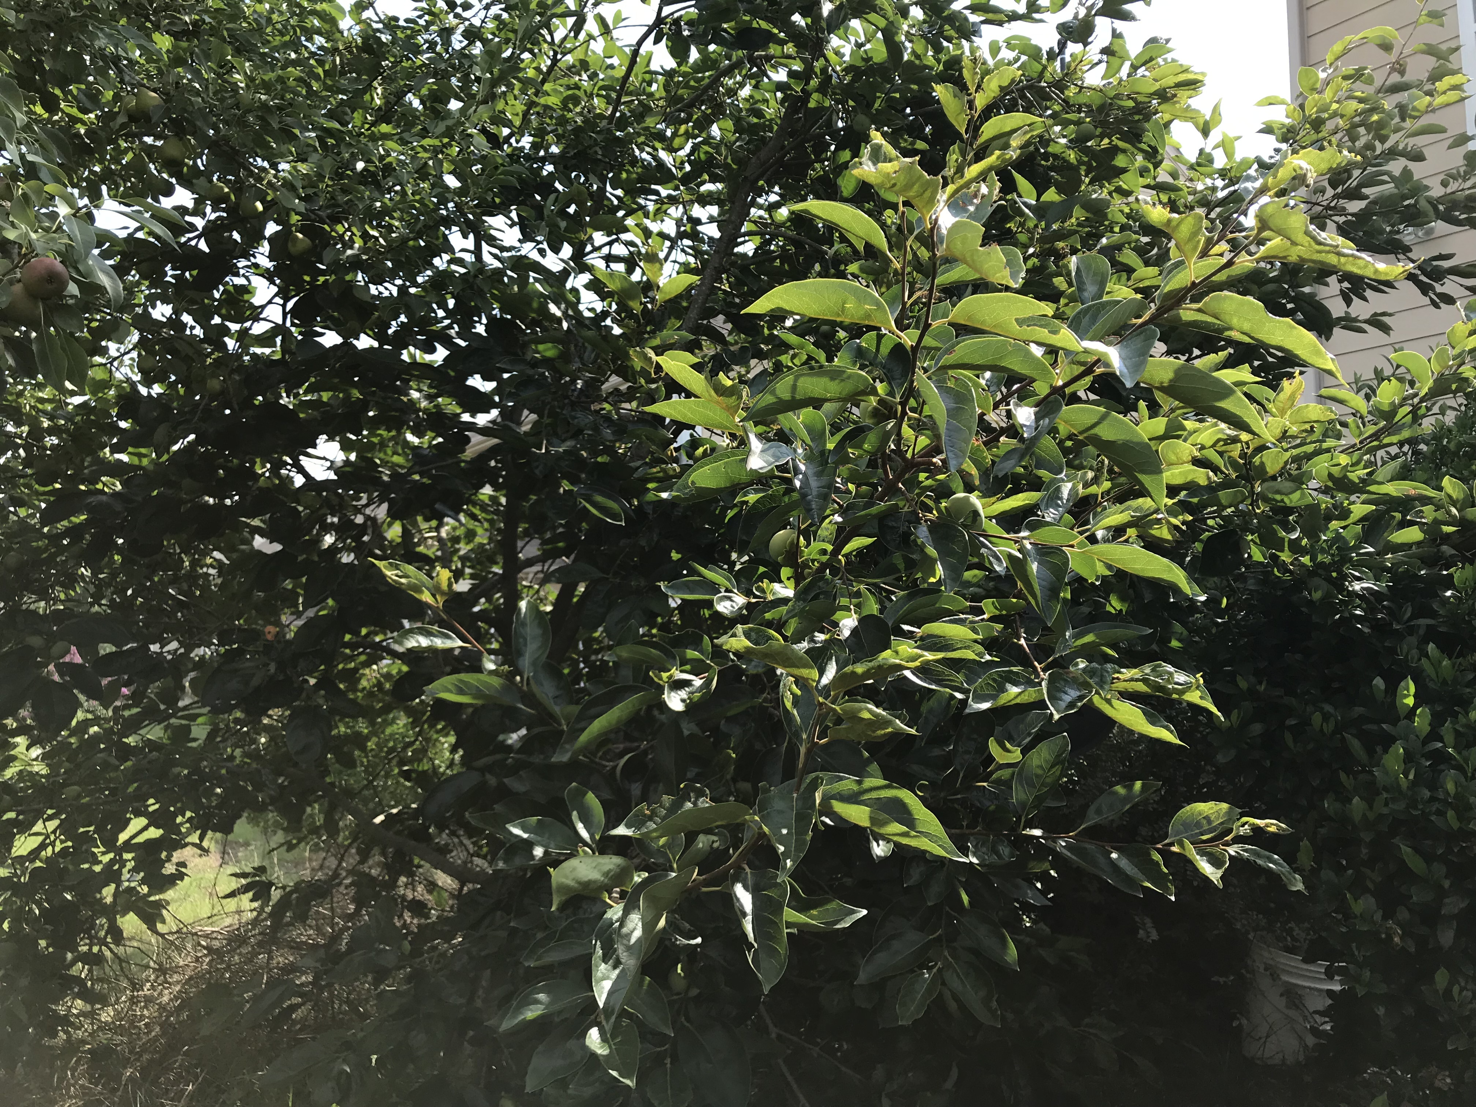

Slide 3
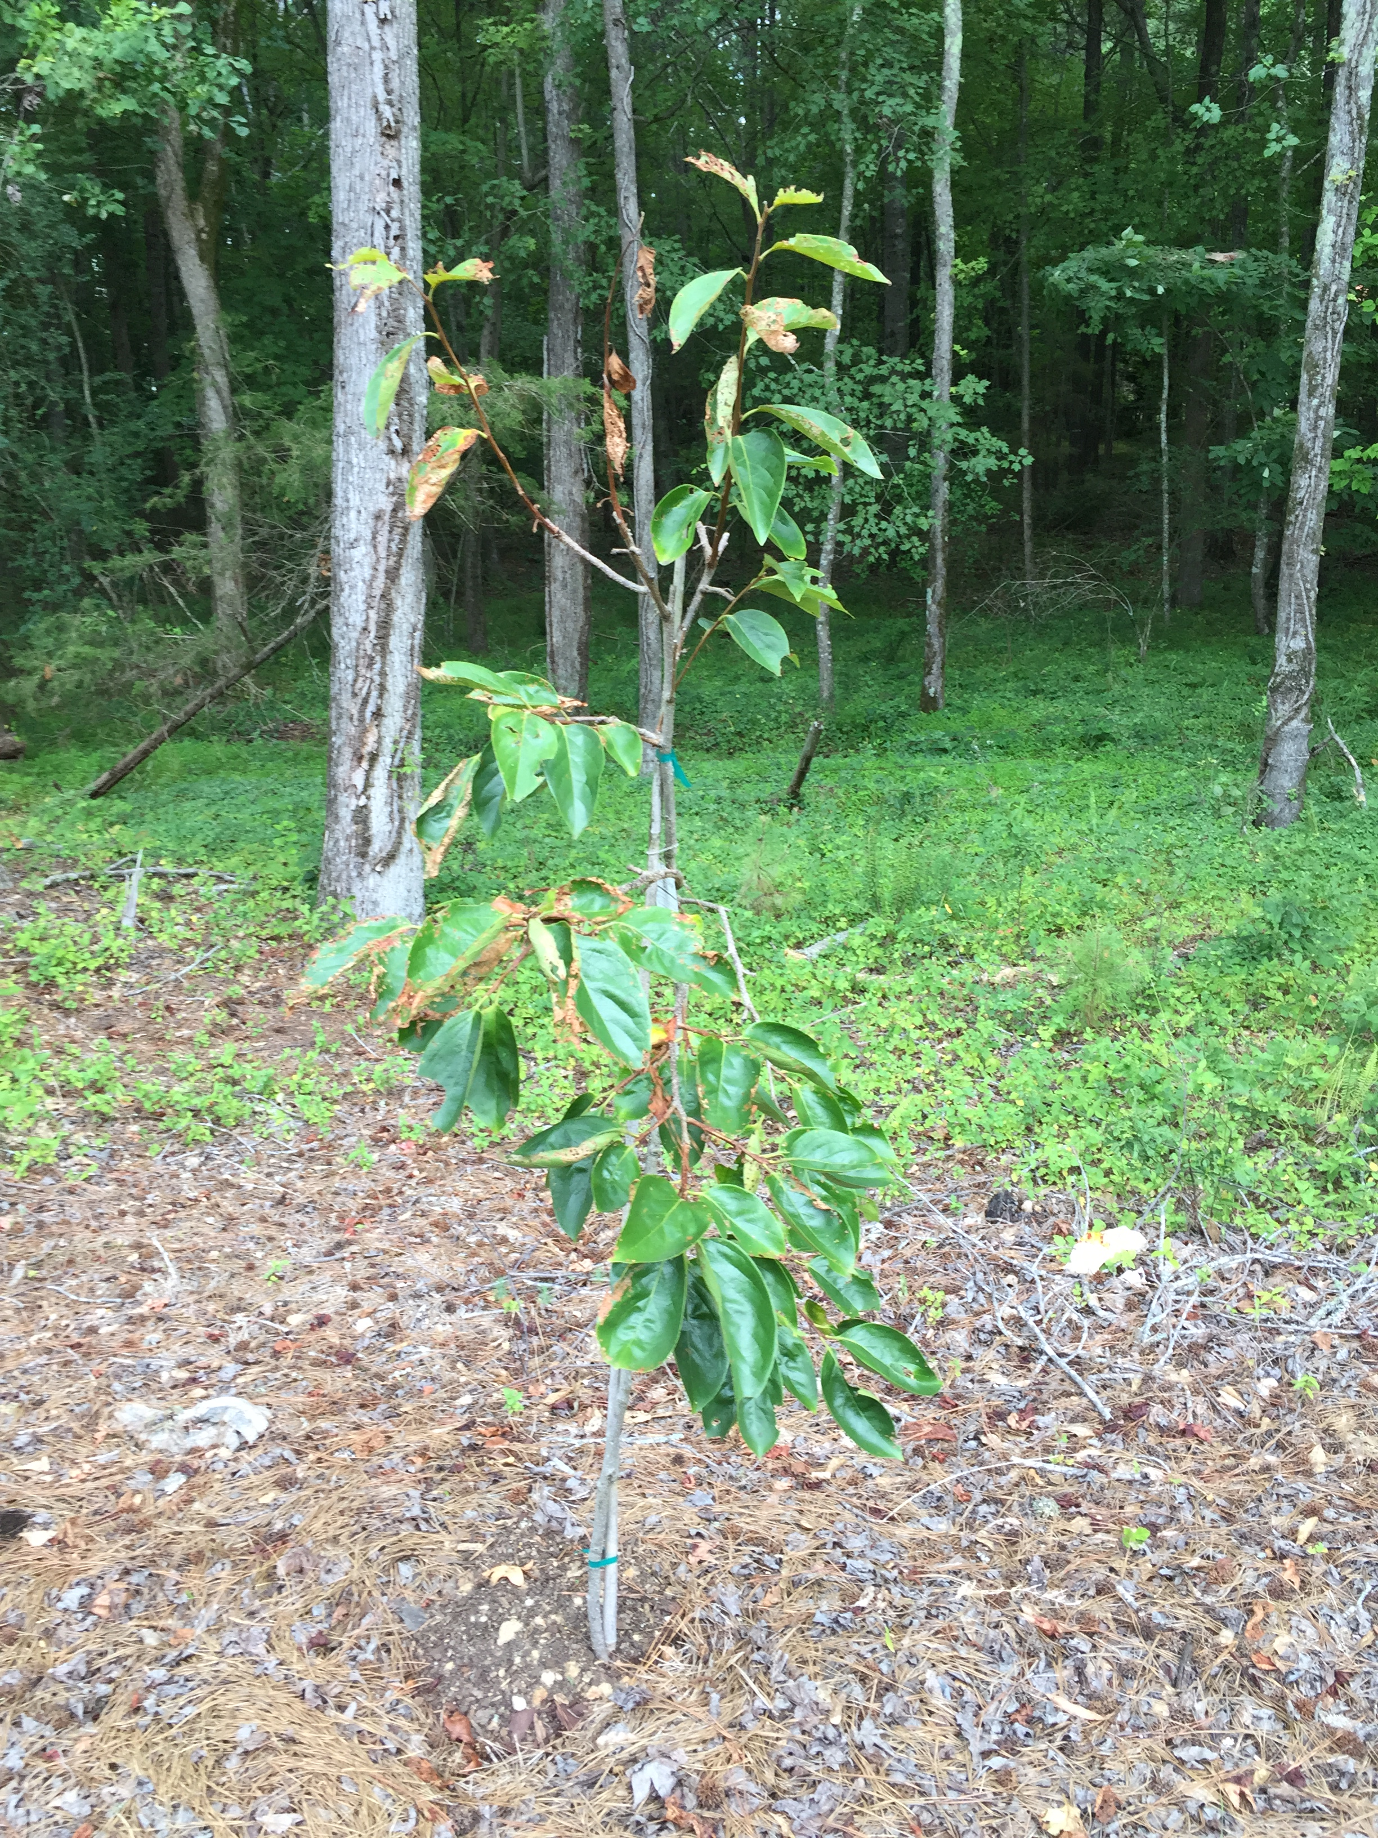
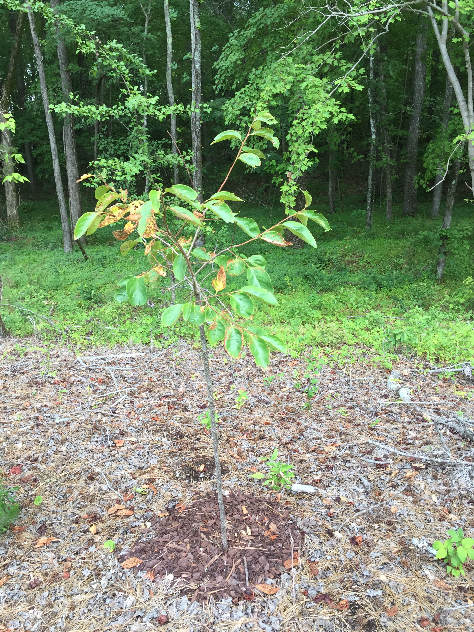

Slide 4
    柿子樹的功課
    有目標/有行動

Slide 5
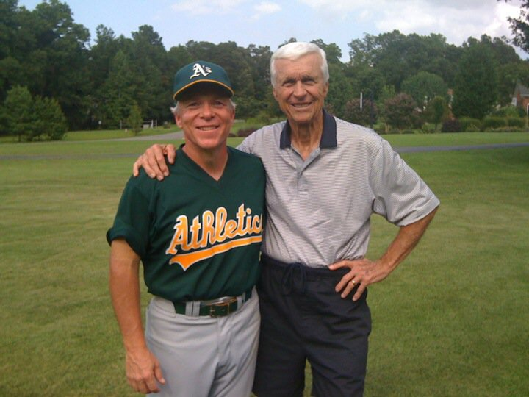

Slide 6
    只要開始行動
    永遠不晚！

Slide 7
    你愛你的家嗎？

Slide 8
朔造孩子的生命

Slide 9
    供應者
    幫助/訓練孩子

Slide 10
    【箴言 22:6】
教養孩童、使他走當行的道、就是到老他也不偏離
    【箴言 6:23】
因為誡命是燈．法則〔或作指教〕是光、訓誨的責備是生命的道．

Slide 11
    了解人生的目的
    認識自己

Slide 12
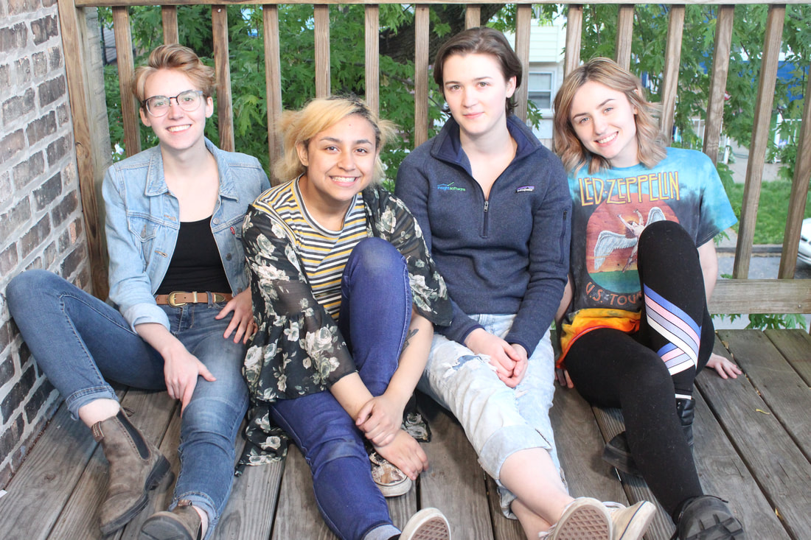
    Pique Resilience Project 對付逆勢

Slide 13
    了解人生的目的
    認識自己
    滿足他最大的需要
    教導他活出公義正直

Slide 14
    供應者
    幫助/訓練孩子
    了解家庭的危機

Slide 15
    性混亂/淫亂
    家庭沒目的/沒目標
    父母失權
    父母失職

Slide 16
    供應者
    幫助/訓練孩子
    了解家庭的危機
    面對家庭的危機

Slide 17
    如何面對這危機？

Slide 18
    恢復權柄
    積極朔造孩子的生命

Slide 19
    營造正面的環境
    朔造孩子的心

Slide 20
    營造正面的環境

Slide 21
    家庭的價值觀
    如何解決衝突
    如何面對失敗

Slide 22
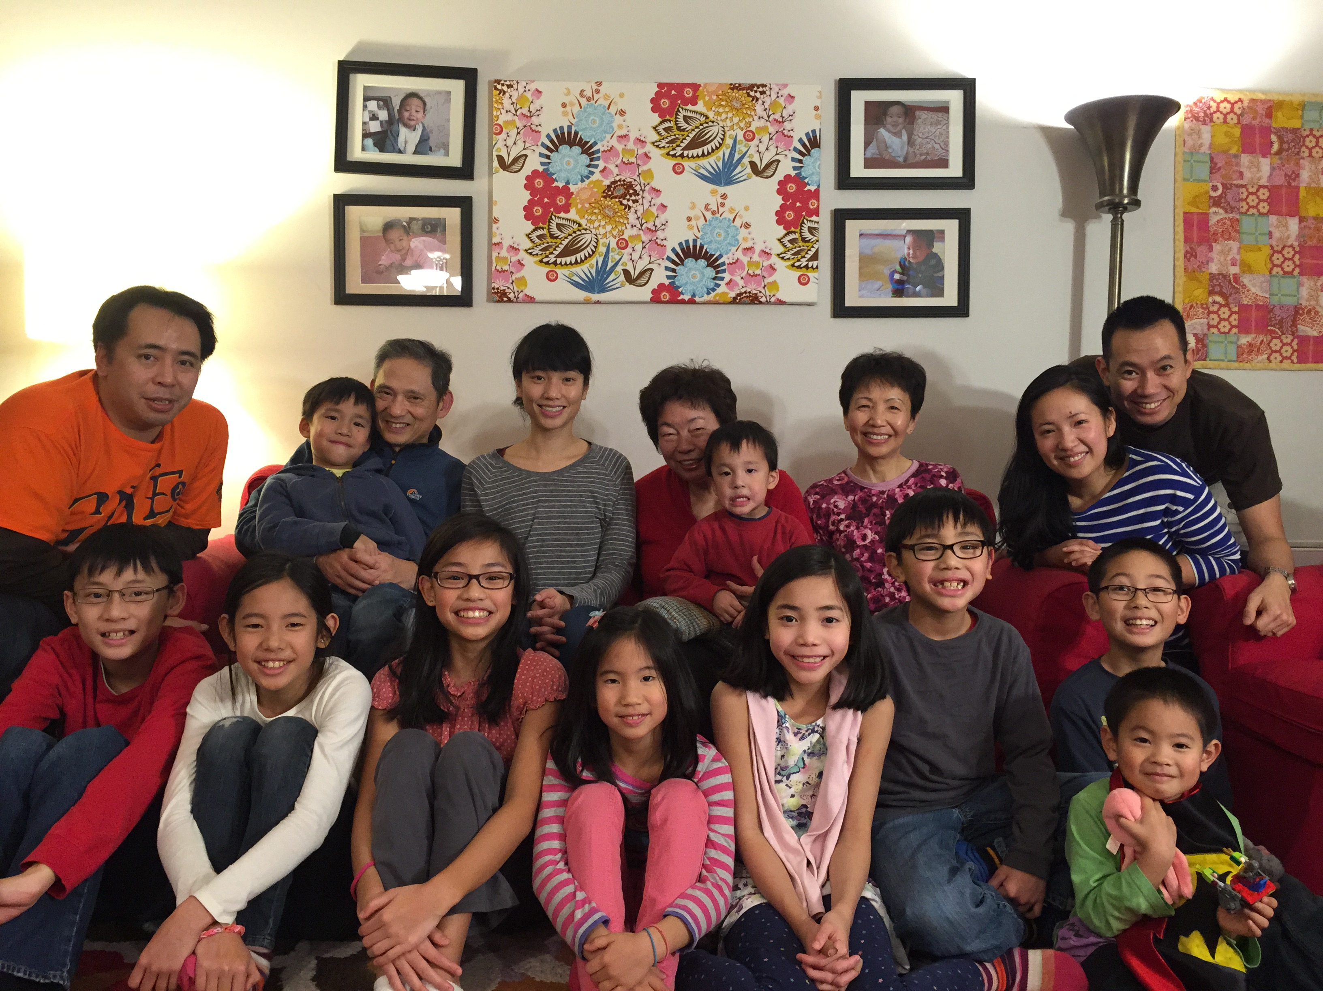

Slide 23
    學習/分擔做家務事
    每週去圖書館
    認真工作/廉潔正直
    如何看待/計劃/使用金錢
    禱告的重要/家庭祭壇
    父母的改變

Slide 24
    成長/身體的變化/異性的交往
    一起在父母身邊長大
    關注/參與青少年時期活動
    教導人生/生命/生活的事

Slide 25
    朔造孩子的心

Slide 26
    【路加福音 6:45 】
善人從他心裡所存的善、就發出善來．惡人從他心裡所存的惡、就發出惡來．因為心裡所充滿的、口裡就說出來。

Slide 27
    【箴言 4:23 】
你要保守你心、勝過保守一切，因為一生的果效、是由心發出。

Slide 28
    【加拉太書 5:22～23 】
仁愛，喜樂，和平，忍耐，恩慈，良善，信實，溫柔，節制。

Slide 29
    你愛你的家嗎？

Slide 30
    有目標嗎？

Slide 31
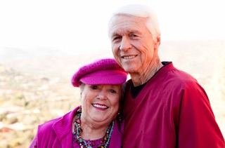
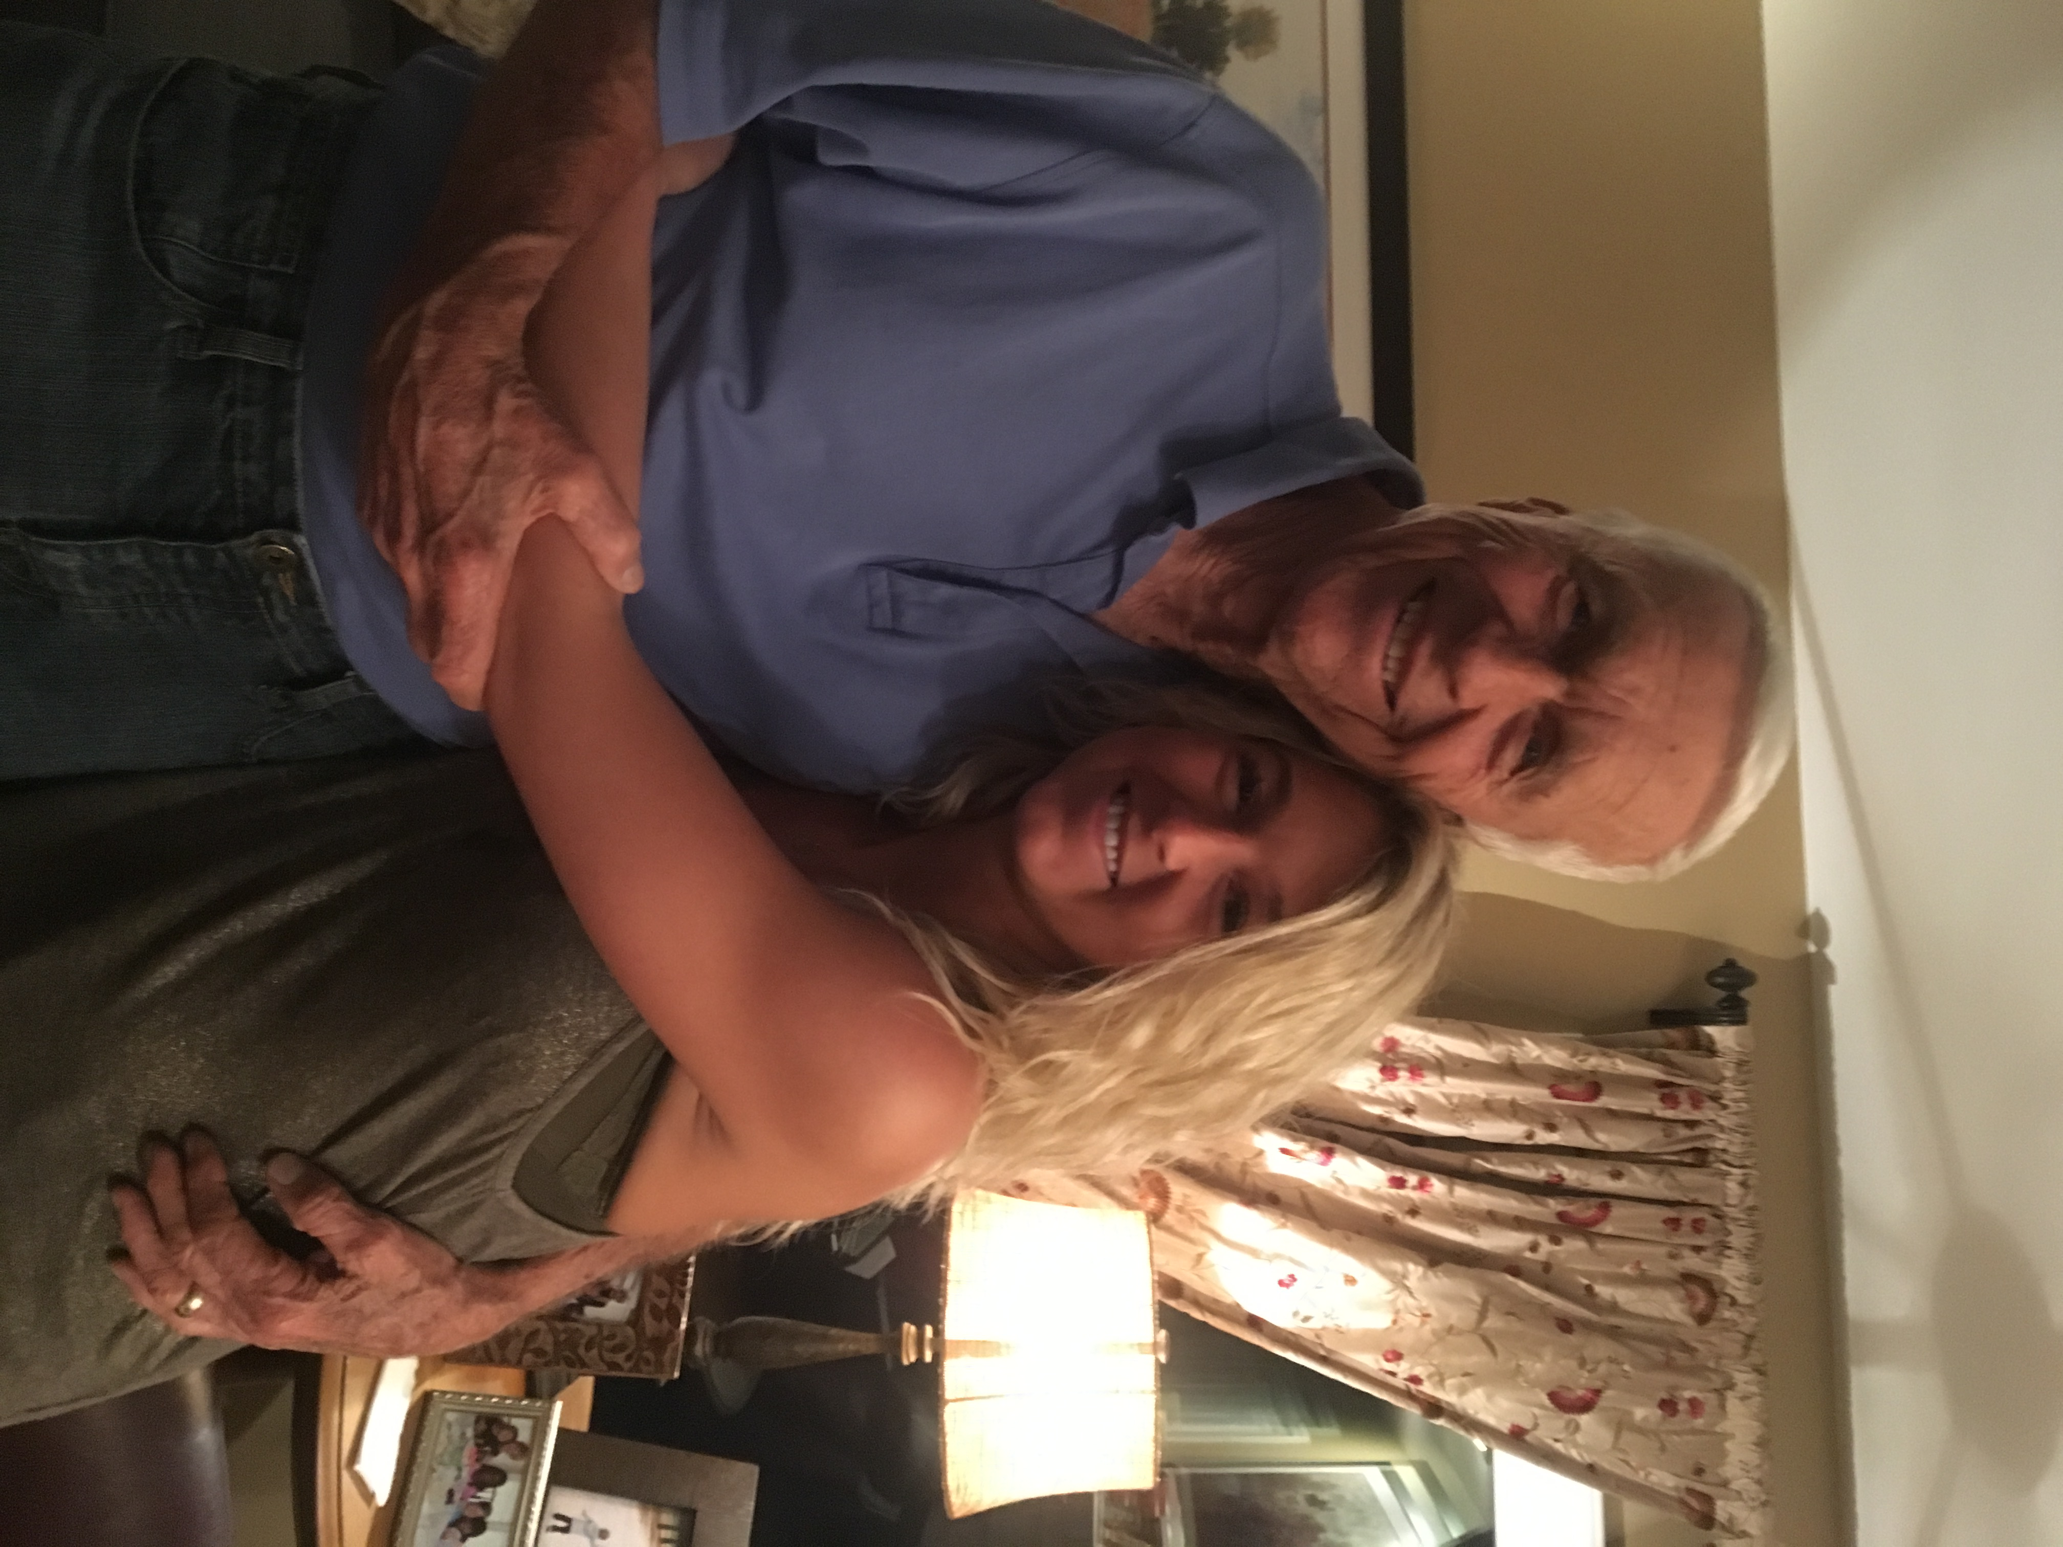
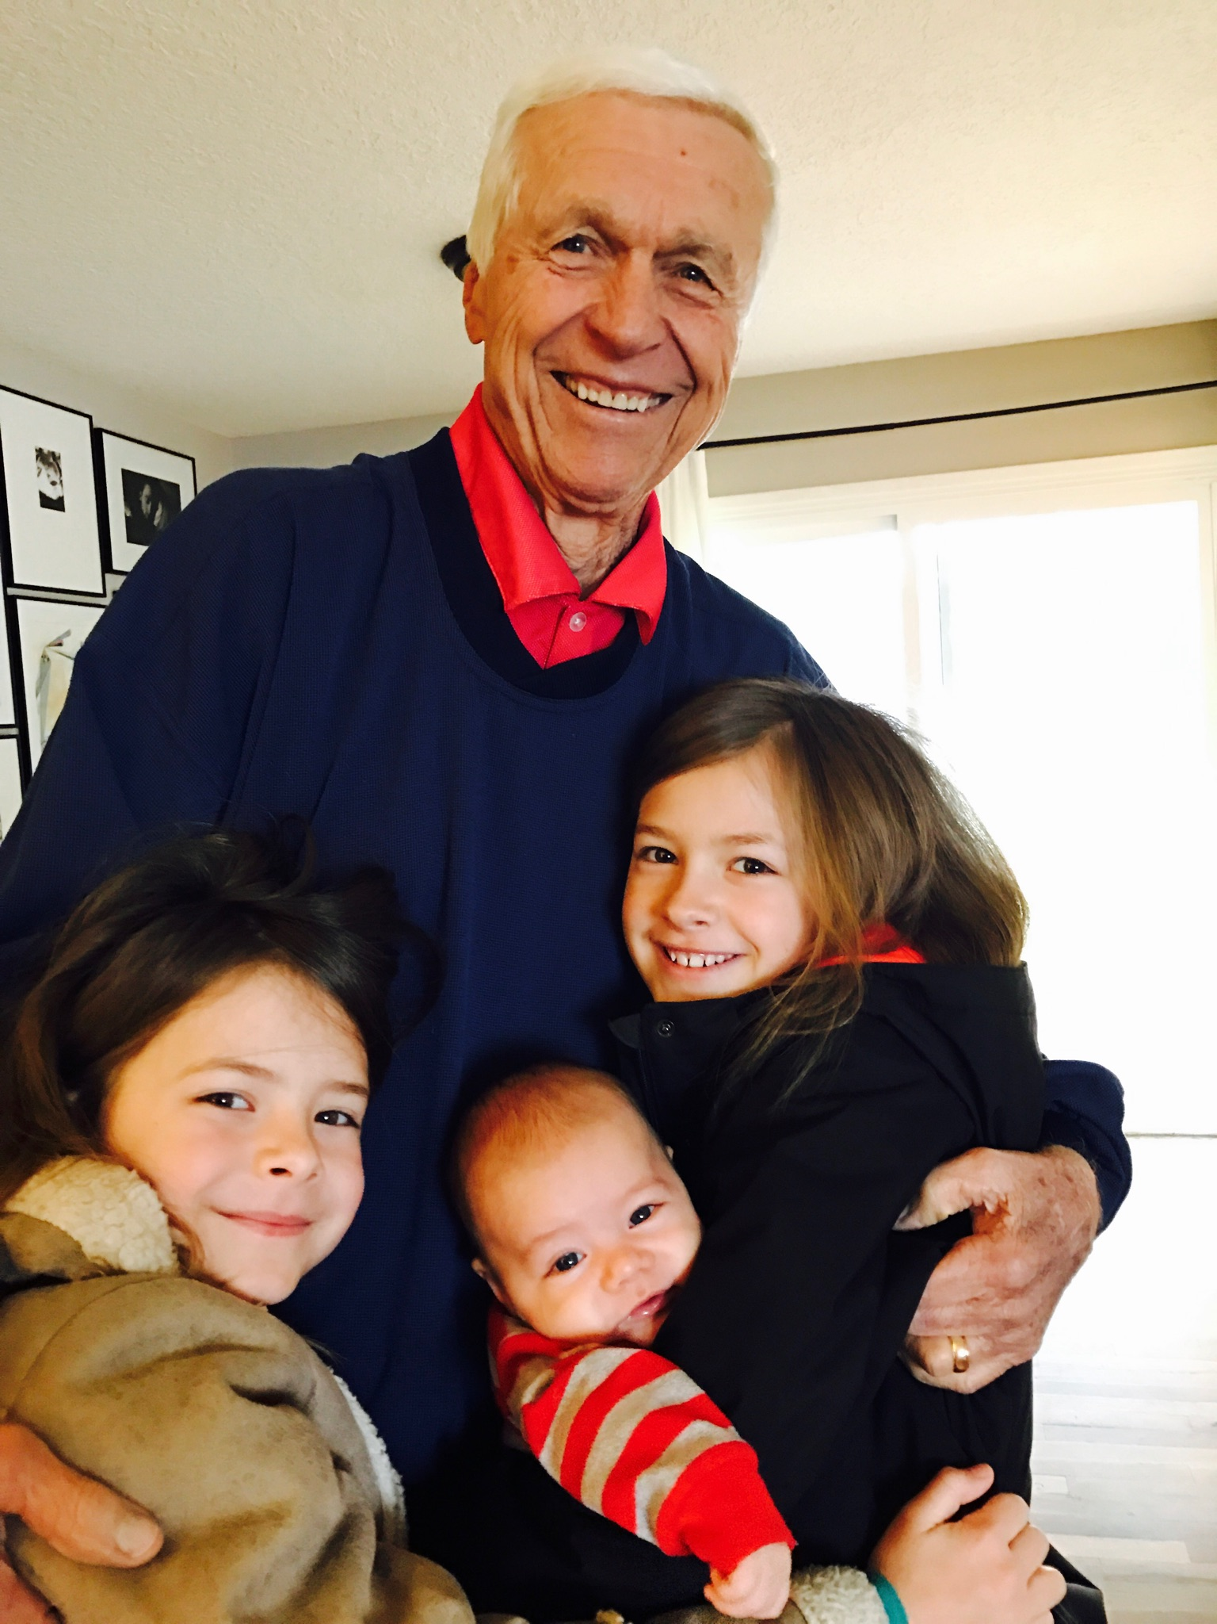

Slide 32
    有目標了！
    有行動嗎？

Slide 34
朔造孩子的生命

Slide 35
    禱告
    檢討
    計劃
    行動

